Slide 1
Alexa @ The Office
Een sessie door Jordy Rymenants

Slide 2


Dag allemaal!
Jordy Rymenants
Bootcamper
Euricom stagiair
Node.js

Slide 3
“Wa doet da hier vanvoor?”
Stageopdracht: Alexa @ The Office
Hoe werkt Alexa?
Ontwikkelen custom Alexa Skill voor TimeSheetZone

Slide 4
Overzicht
Hoe werkt Alexa?
Opbouw applicatie
Skill API
Azure Functions
MongoDB
Ontwikkelen voor Alexa
Demo

Slide 5

Meeting Bob…
Hi! Ik ben Bob.

Slide 6
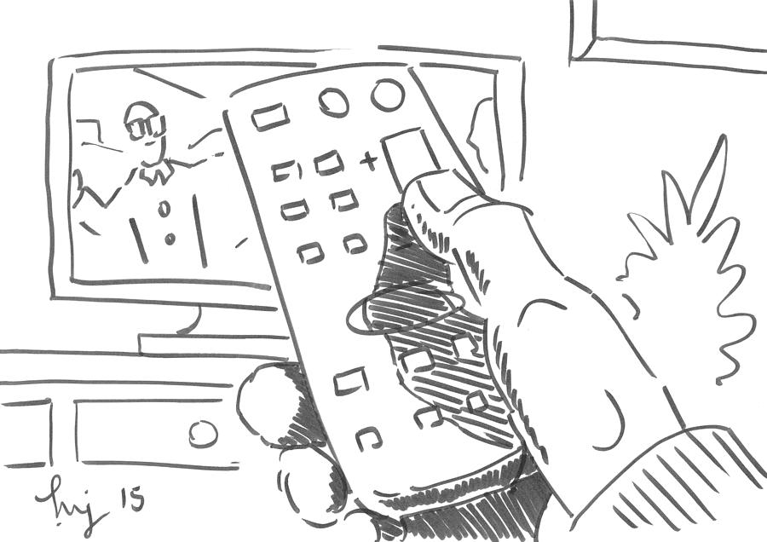
Bob kijkt graag films

Slide 7

Bob heeft een probleem…

Slide 8
Bob heeft een Amazon Echo
Alexa, play Despacito!

Slide 9

Bob’s idee
Ontwikkel Alexa skill
Lijst van films om te kijken
Toevoegen nieuwe films
Verwijderen bekeken films

Slide 10

Hoe werkt Alexa?

Slide 11
Begrippen
Wat is dat allemaal?
Skill
AddMovieIntent
ListMoviesIntent
RemoveMovieIntent
Utterances:
“Add {movie} to my list.”
“Add {movie}.”
Utterances:
“Which films have I not seen?”
“What film should I watch?”
Utterances:
“Remove {movie} from my list.”

Slide 12
Begrip: Skill
Skill
AddMovieIntent
ListMoviesIntent
RemoveMovieIntent
Utterances:
“Add {movie} to my list.”
“Add {movie}.”
Utterances:
“Which films have I not seen?”
“What film should I watch?”
Utterances:
“Remove {movie} from my list.”

Slide 13
Begrip: Skill
“Alexa, launch Movie demo.”
= Groep gerelateerde functionaliteiten
Elke skill heeft:
Invocation name
API endpoint
Intents

Slide 14
Begrip: Intent
Begrippen
Skill
AddMovieIntent
ListMoviesIntent
RemoveMovieIntent
Utterances:
“Add {movie} to my list.”
“Add {movie}.”
Utterances:
“Which films have I not seen?”
“What film should I watch?”
Utterances:
“Remove {movie} from my list.”

Slide 15
Begrip: Intent
“Which films have I not seen?”
= Actie/functionaliteit
Elke intent heeft:
Naam
Sample utterances
Een intent kan ook hebben:
Slots
Dialog
ListMoviesIntent

Slide 16
Begrip: Utterance
Skill
AddMovieIntent
ListMoviesIntent
RemoveMovieIntent
Utterances:
“Add {movie} to my list.”
“Add {movie}.”
Utterances:
“Which films have I not seen?”
“What film should I watch?”
Utterances:
“Remove {movie} from my list.”

Slide 17
Begrip: Utterance
“Which films have I not seen?”
= Voorbeeld zinnen
Minstens 1, best zo veel mogelijk
Moet uniek zijn binnen de skill

Slide 18
Begrip: Slots
Skill
AddMovieIntent
ListMoviesIntent
RemoveMovieIntent
Utterances:
“Remove {movie} from my list.”
Utterances:
“Add {movie} to my list.”
“Add {movie}.”
Utterances:
“Remove {movie} from my list.”
Utterances:
“Add {movie} to my list.”
“Add {movie}.”
Utterances:
“Which films have I not seen?”
“What film should I watch?”

Slide 19
Begrip: Slots
“Remove {slot} from my list.”
= Variabelen
Invullen in sample utterances
Types:
Number
Movies
Animal
…
Custom

Slide 20
Begrip: Sessie
“Alexa, launch Movie demo.”
Aanroepen skill => nieuwe sessie
Unieke session ID
Session storage
Bvb. handig om input te bewaren bij het wisselen tussen intents
Nieuwe sessie

Slide 21




Hoe werkt Alexa?
Vraag
Stream
Intent
Query
Antwoord
Antwoord
Antwoord
Data
Alexa Cloud

Slide 22

Opbouw v/d applicatie

Slide 23
Azure Functions
Vraag
Stream
Intent
Query
Antwoord
Antwoord
Antwoord
Data
Alexa Cloud

Slide 24

Azure Functions
“Azure Functions is a serverless compute service that enables you to run code on-demand without having to explicitly provision or manage infrastructure. Use Azure Functions to run a script or piece of code in response to a variety of events.” - Microsoft
= Serverless
Alternatieven:
AWS Lambda
Google Cloud Functions
IBM Cloud Functions
…

Slide 25
Azure Functions
Integratie met andere Azure services
Functions bundelen tot Function App (⬄ AWS Lambda)
Goedkoop ☺

Slide 26

Azure Functions
RequestDelegator
ListIntent
AddIntent
RemoveIntent
Function App

Slide 27
Skill API
Vraag
Stream
Intent
Query
Antwoord
Antwoord
Antwoord
Data
Alexa Cloud

Slide 28


Skill API
GET
POST
JSON
HTTP
PUT
DELETE

Slide 29
Skill API
{
"version": "1.0",
"session": {
...
},
"context": {
...
},
"request": {
"type": "IntentRequest",
"intent": {
"name": "ListIntent",
...
},
...
}
}
Delegator
ListIntent
AddIntent
RemoveIntent

Slide 30
Skill API
{
"version": "string",
"response": {
"outputSpeech": {
"type": "PlainText",
"text": "1: Titanic. 2: Deadpool. 3: Jurassic World."
},
"shouldEndSession": false
}
}

Slide 31
MongoDB
Vraag
Stream
Intent
Query
Antwoord
Antwoord
Antwoord
Data
Alexa Cloud

Slide 32


MongoDB
Document database
Data als JSON-like documenten
NoSQL
SELECT *
FROM movies
ORDER BY date_added ASC
LIMIT 1;
db.movies
.find()
.limit(1)
.sort({ dateAdded: 1 })

Slide 33

Ontwikkelen voor Alexa

Slide 34
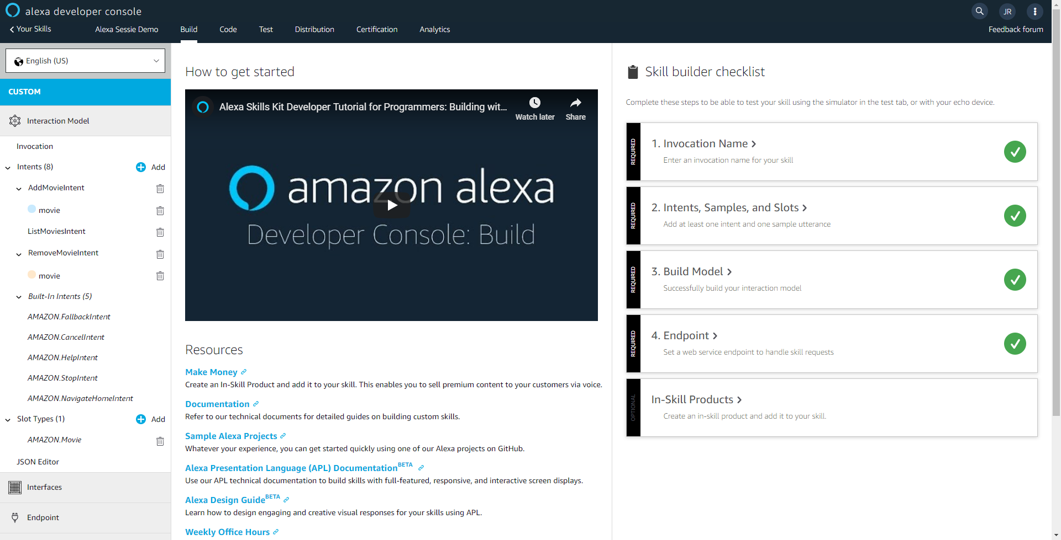
Alexa Developer Console
That looks scary, guide me please? :o

Slide 35
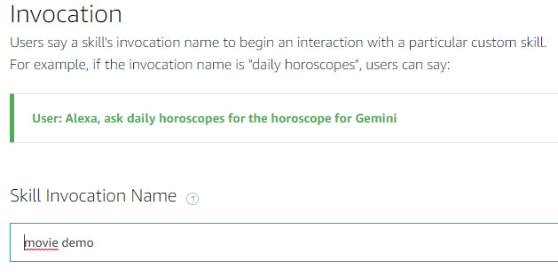
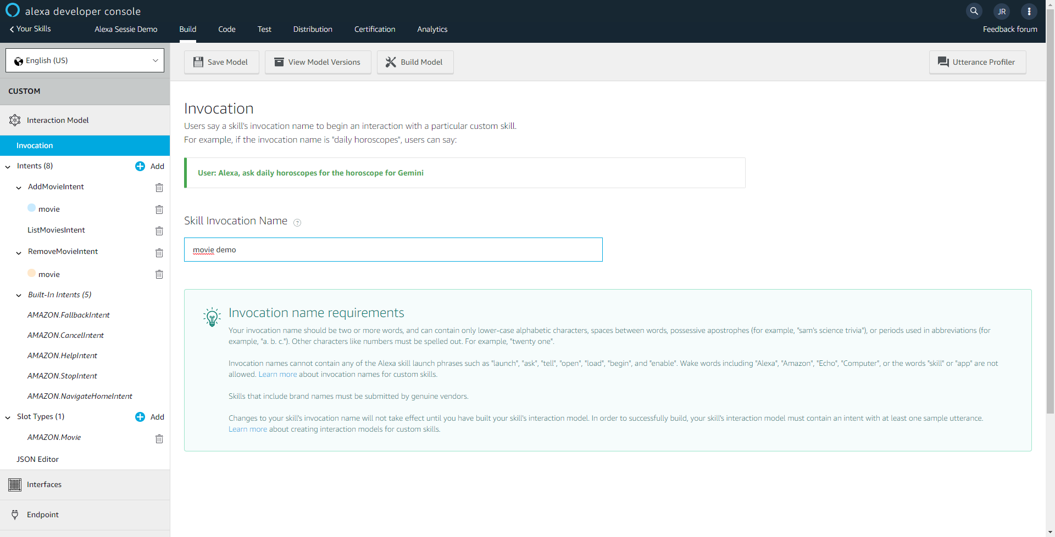
Alexa Developer Console

Slide 36
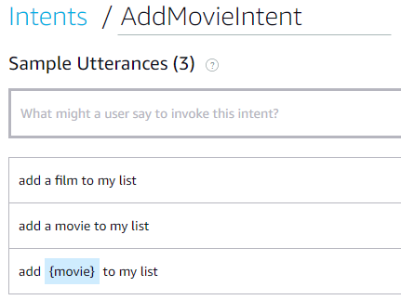
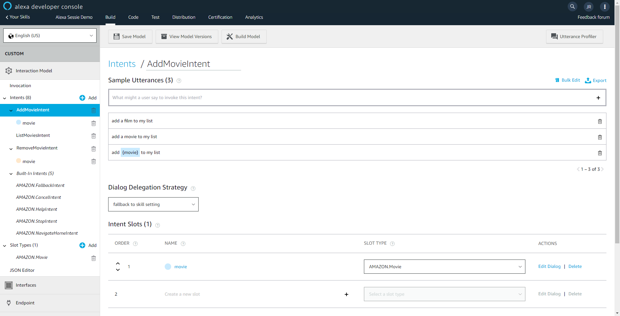
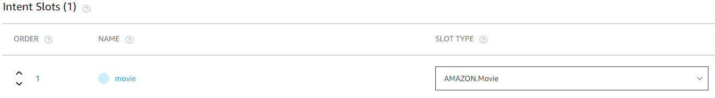
Alexa Developer Console

Slide 37
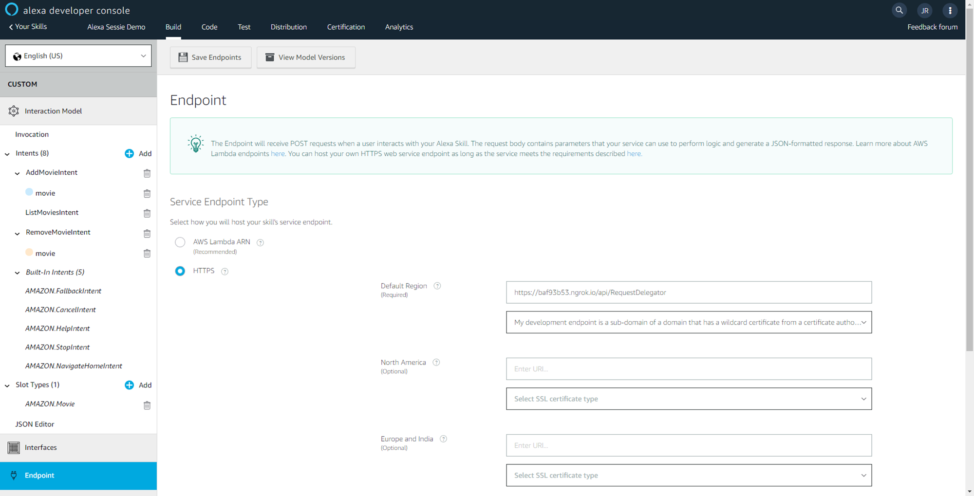
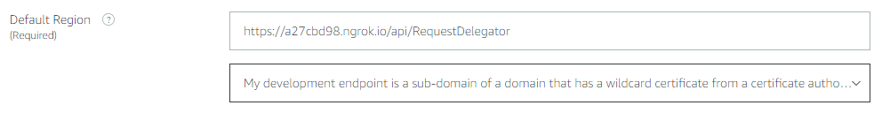
Alexa Developer Console

Slide 38
Tools
Node.js
Visual Studio Code
“Azure Functions” extension

Slide 39

ngrok
Secure tunnels
Alexa vereist SSL/TLS certificaat voor endpoint
Simpel commando
ngrok http 7071
Enkel voor development doeleinden!

Slide 40
Skill testen
?
Vraag
Stream
Intent
Query
Antwoord
Antwoord
Antwoord
Data
Alexa Cloud

Slide 41
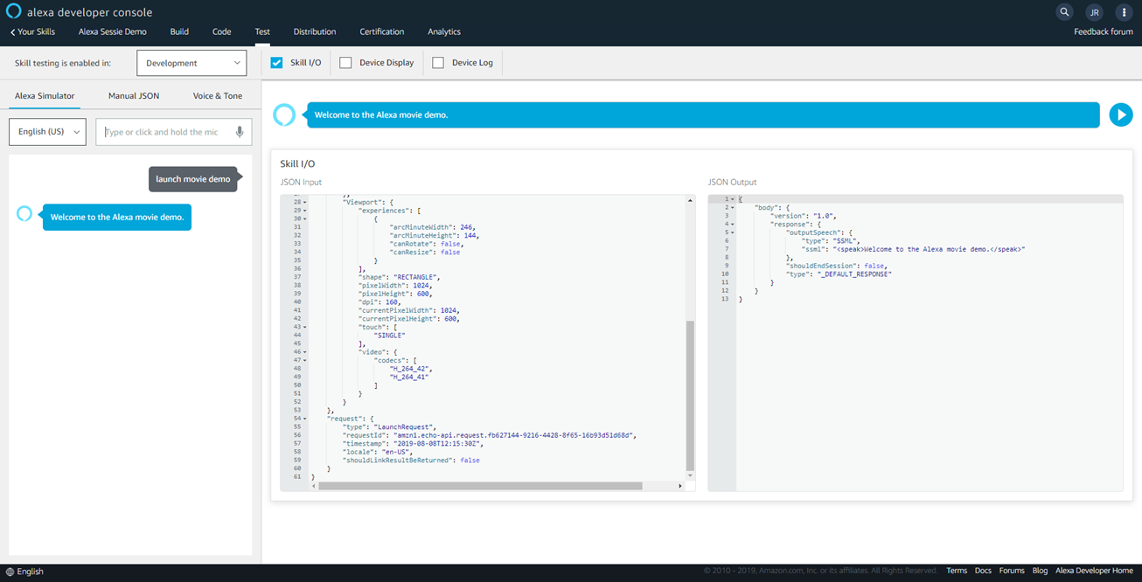
Skill testen

Slide 42

Stage: TimeSheetZone Skill

Slide 43

Security
Komt de request van de Skill?
Skill ID
Komt de request van Amazon?
IP
Certificaat
Authenticatie
PIN-code
Wachtwoord
…
Authorisatie
Account linking
Roles

Slide 44
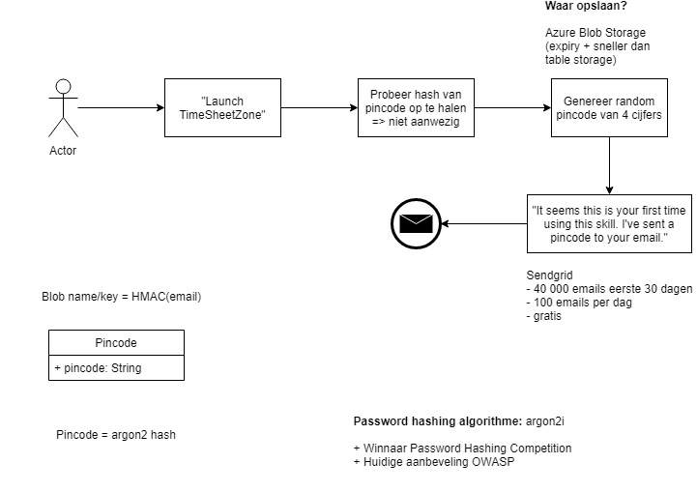
Security: PIN-code

Slide 45
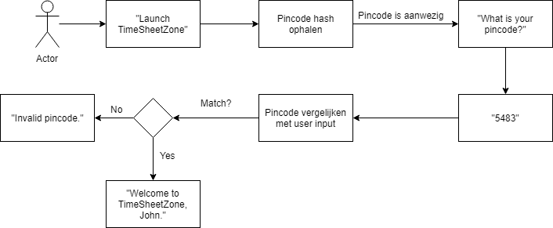
Security: PIN-code

Slide 46
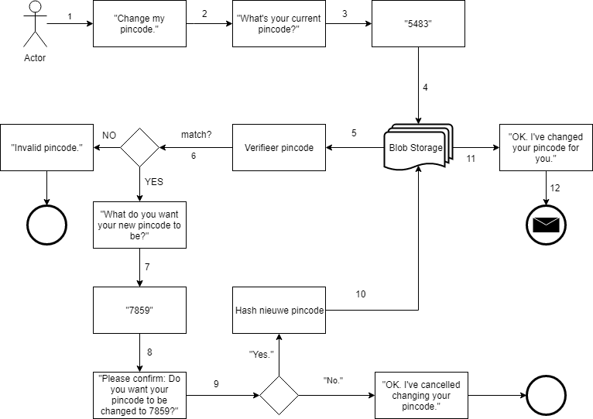
Security: PIN-code

Slide 47
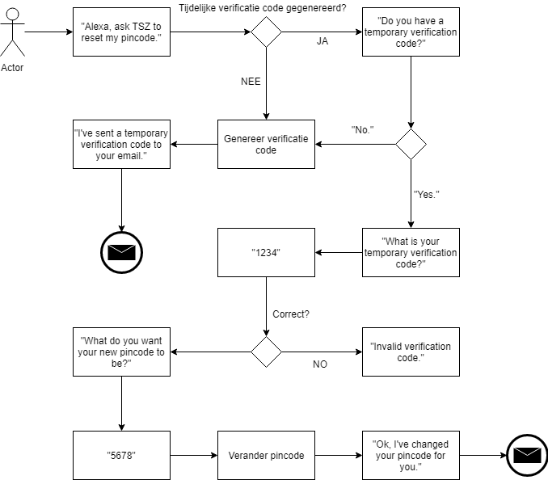
Security: PIN-code

Slide 48
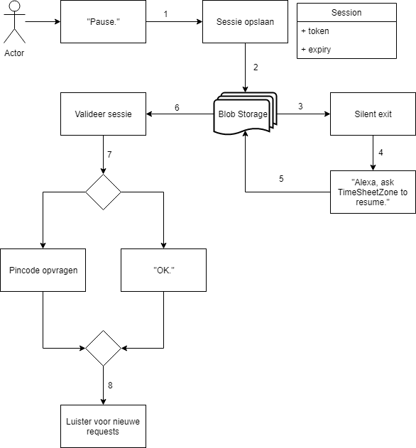
Security: PIN-code

Slide 49
Project Structuur
shared
Common components
Distribueerbaar als npm package
target
Azure Functions App
Web App (Express/Koa/hapi/…)
…

Slide 50
Project Structuur
shared
Common components
Distribueerbaar als npm package
target
Interpreteer requests (platform specific)
Delegeer door naar shared components (shared/intents)

Slide 51

Demo

